Slide 1
Primärvårdsforum AMK / Vårdval 2025 02 04
Marie Jadner, Vårdvalschef
Gunilla Östgaard, Chefläkare Offentlig Primärvård
Lisa Öberg, tf Verksamhetschef AMK

Slide 2
dagordning
Informationsärende
Vårdförlopp kl 8.30, processledare Elin Persson Telehagen och Daria Abrahamsson
Vårdförlopp, hjärtsvikt, medicinskt sakkunniga Minna Markljung och Daniel Bäck
Vårdförlopp, KOL, medicinskt sakkunnig Gunilla Östgaard
Vårdval
Årshjul
AMK
Aktuella utbildningar
Patientnära medicinskt kvalitetsarbete 2025
Eliminering Hepatit C
Vaccin
HPV Catch up, nuläge
TBE-vaccin till barn och unga, nuläge
Covidvaccin, vårdos
Pneumokockvaccin, utskick 75-åringar
Chefläkarnytt
Övrigt
Lägga ut minnesanteckningar på vårdgivarweben? Synpunkter

Slide 3
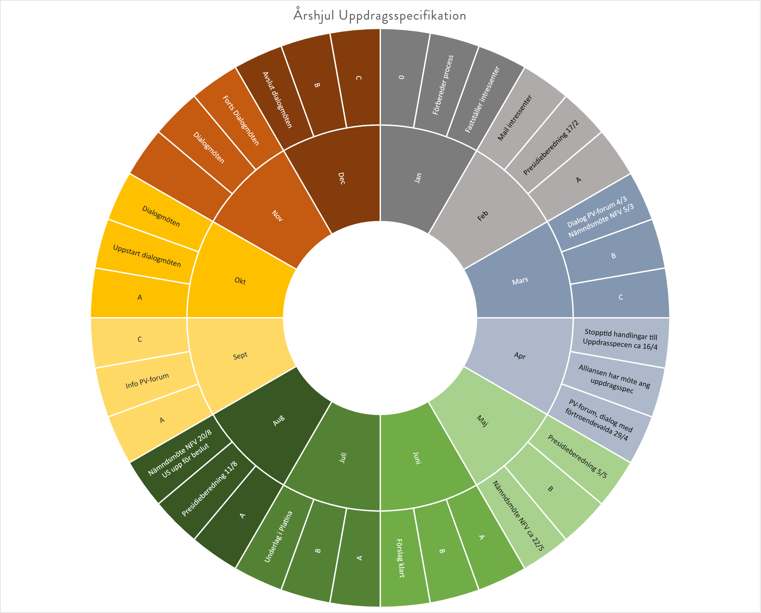

Slide 4
Granskning Säker Suicidprevention
Koncept från LÖF
Granskning främst av psykiatrin men man tar med samarbetspartners, främst ambulans, akuten och primärvården
Självvärdering och externa granskare
Patienten och dess flöde i fokus
Enbart vuxna i denna granskning

Slide 5
Önskemål om deltagande
9/4 13.15-14.15 intervju digitalt med medarbetare som kan möta suicidala patienter på vårdcentraler. Representation från både östra och västra delen
10/4 8.00-9.20 skådespelare agerar ett scenario. Dialog tillsammans med personal från psykiatrin. Tema somatisering. En läkare och en sjuksköterska önskas. Fysiskt på plats i Växjö
Inga förkunskaper förutom att man jobbar aktivt med patienter i primärvård

Slide 6
Intresse meddelas till Gunilla Östgaard
De som deltagit kommer bjudas in till ett möte där allt summeras, den 10/4 på eftermiddagen. Deltagande då är frivilligt

